Slide 1
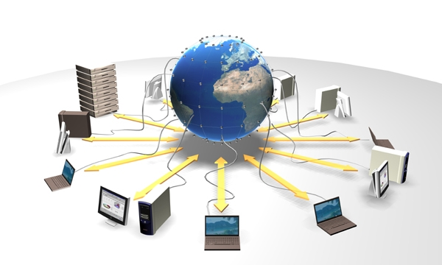
Компьютерные сети

Slide 2
Цель урока
Как вы думаете, какая у нас цель урока?
Тема урока является важной для вас? Если, да, то почему?

Slide 3
Что такое компьютерная сеть?
Computer NetWork
net
work
Компьютерная сеть— совокупность компьютеров, соединенных с помощью каналов связи и средств коммутации в единую систему для обмена сообщениями и доступа пользователей к ресурсам сети.

Slide 4
А какие вы знаете каналы связи?
Проводные:
Электрический кабель
Телефонный кабель
Оптоволоконный кабель
Беспроводные:
Радиосвязь: Wi-Fi, WiMAX
Спутниковый канал связи
Давайте теперь поговорим об устройствах для подключения к каналам связи

Slide 5
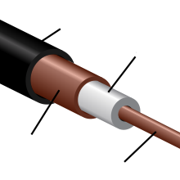
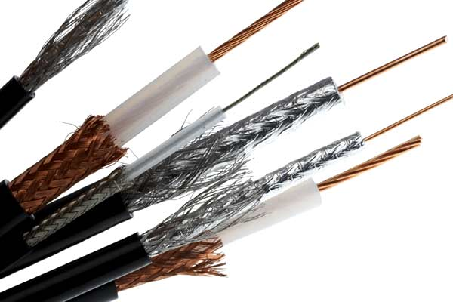
Коаксиальный кабель
оболочка
изоляция
Внешний проводник
Внутренний проводник

Slide 6
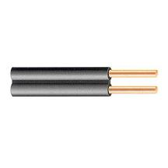
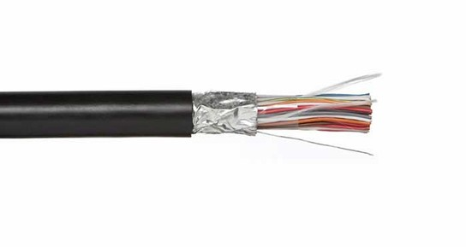
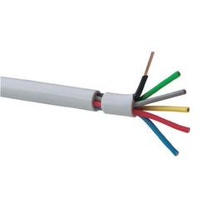
Телефонный кабель
Жилы проводника
Оболочка ПВХ
Изоляция ПВХ

Slide 7
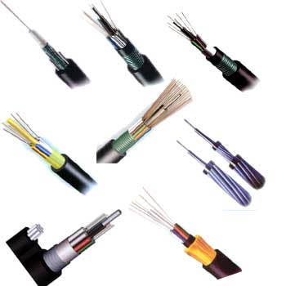
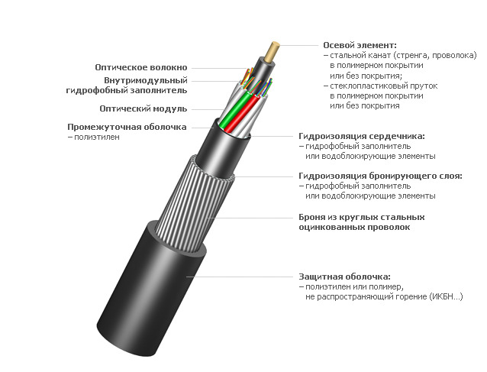
Оптоволоконный кабель

Slide 8
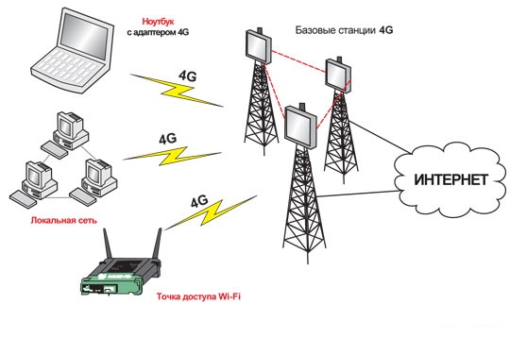
Wi-Fi, WiMAX

Slide 9
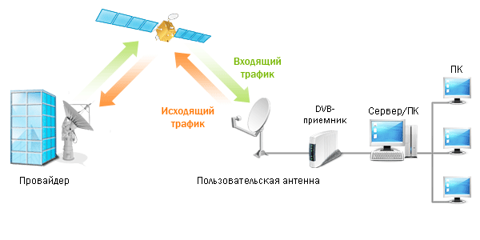
Спутниковый канал связи

Slide 10
Перечислите устройства для подключения к каналам связи, которые вы знаете

Slide 11
Устройства для подключения к линиям связи
Сетевая карта - устройство для физического подключения ПК к локальной сети)
Модем - устройство для подключения ПК к глобальной сети
Свитч
Роутер
Давайте теперь подробно остановимся на видах компьютерных сетей

Slide 12
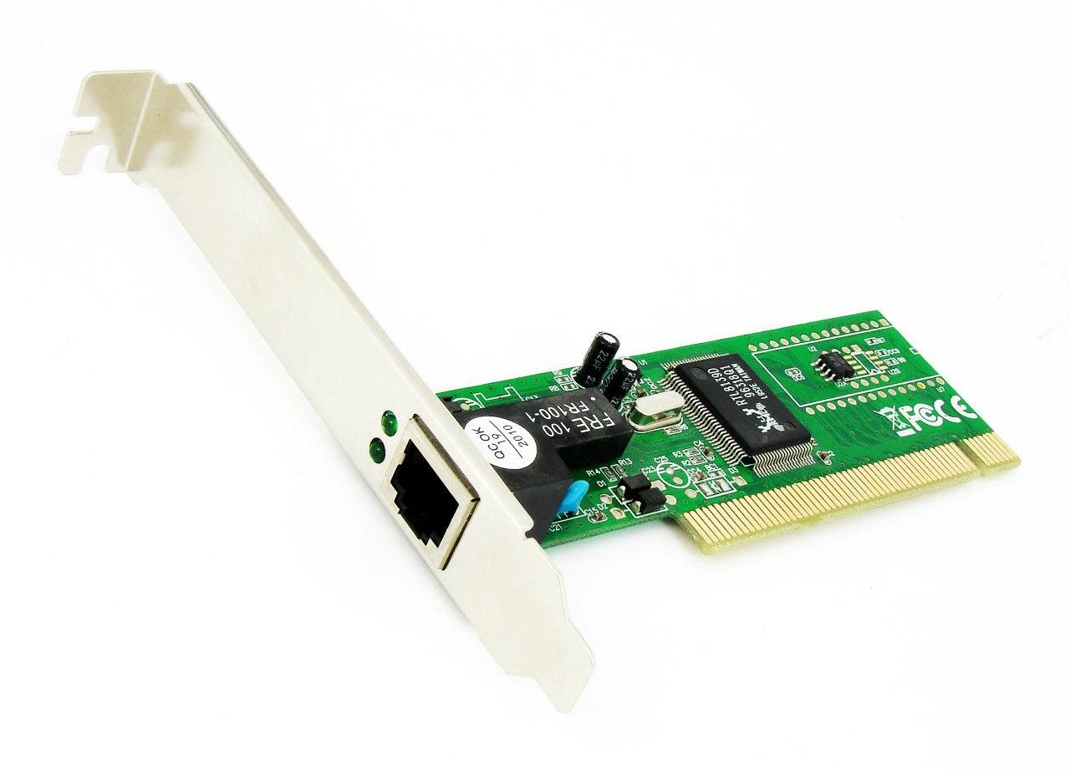
Сетевая карта
Чип сетевой карты
Разъем RJ-45

Slide 13
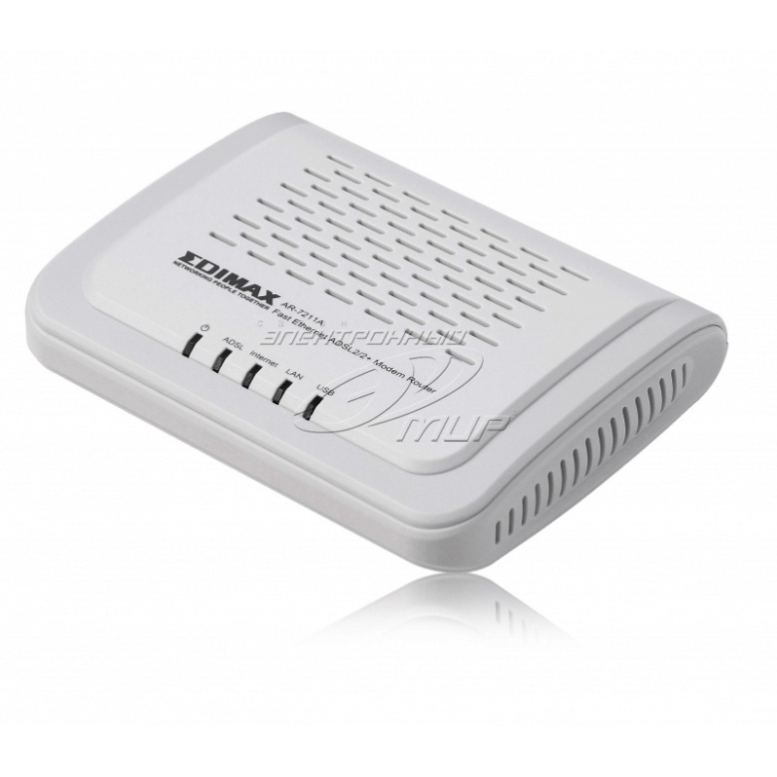
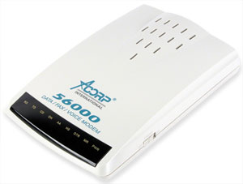
Модем
Dial-up модем
ADSL модем
USB - модем

Slide 14
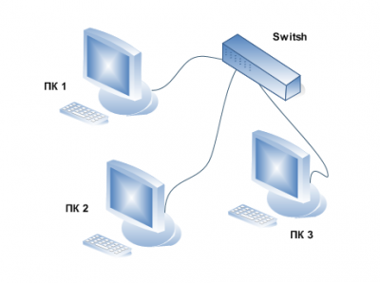
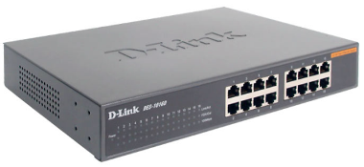
Свитч
– от английского «switch» (переключатель), сетевой коммутатор, свитч предназначен для объединения множества компьютеров в одну локальную сеть.

Slide 15
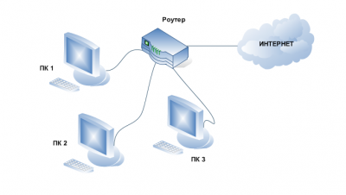
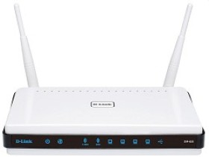
Роутер
– от английского «router», маршрутизатор, который умеет передавать данные между различными сетями, например сетью вашего интернет провайдера и вашей домашней локальной сетью.

Slide 16
Назовите виды компьютерных сетей, которые вы знаете

Slide 17
Классификация компьютерных сетей
Локальные компьютерные сети
Региональные компьютерные сети - компьютерная сеть в пределах одного региона
Глобальные компьютерные сети
Подведем итог

Slide 18
Локальная вычислительная сеть
ЛВС, Local Area Network, LAN — объединяет несколько компьютеров и позволяет пользователям совместно использовать ресурсы компьютеров, а также подключенных к сети периферийных устройств
Виды
Одноранговые сети
Сети с выделенным сервером

Slide 19
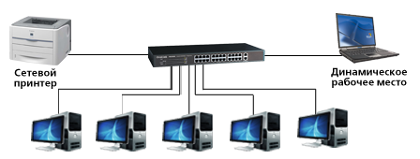
Одноранговые сети

Slide 20
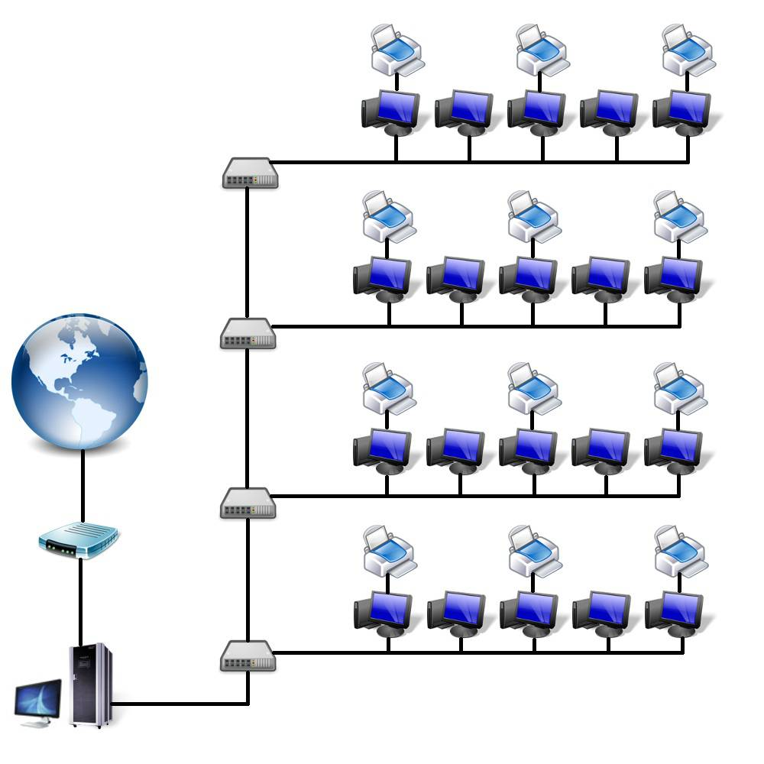
Сети с выделенным сервером

Slide 21
Глобальные компьютерные сети
ГКС, Wide Area Network, WAN — компьютерная сеть, охватывающая большие территории и включающая в себя большое число компьютеров.
История создания
1960-е Проект компьютерной сети ARPANet
1968 Первая сеть нового типа из 4-х компьютеров.
1972 В сети 50 университетов и лабораторий.
1988 Сеть Интернет стала международной

Slide 22
Итог
Продолжите фразы:
Я узнал(а)…
было интересно…
было трудно…
я смог(ла)…
я попробую…
меня удивило…

Slide 23
Д/з
Пересказ по опорному плану в тетради, п.2.1
Дополнительный балл можно заработать за интересные факты про компьютерные сети

